Slide 1
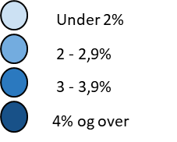
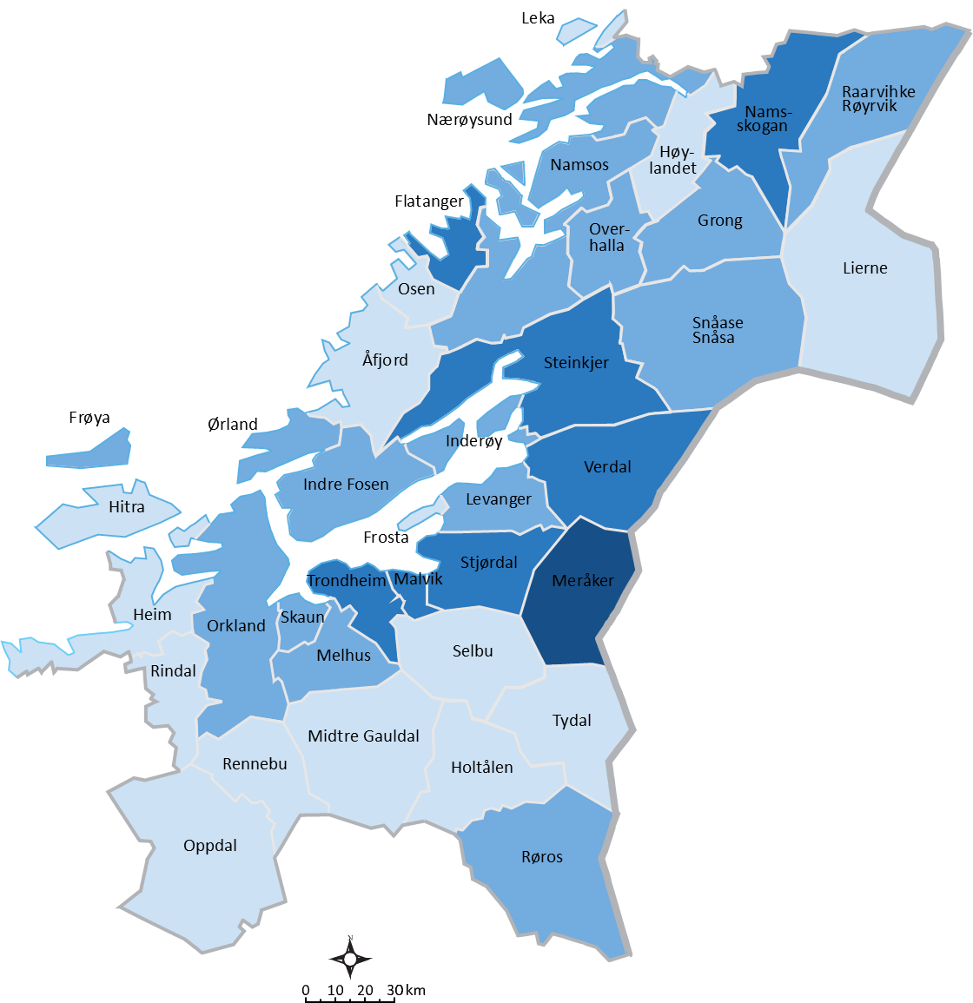
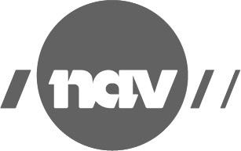
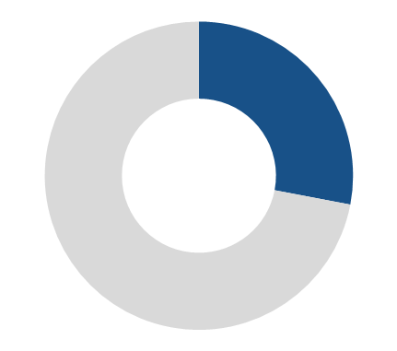
Arbeidsmarkedet i Trøndelag april 2021
Ved utgangen av april er det 6 814 helt ledige. Det utgjør 2,7% av arbeidsstyrken. Av disse er 2 749 kvinner og 4 065 menn. I tillegg er 2,2 % av arbeidsstyrken delvis ledige.
Til sammen var 1 185 i et arbeidsrettet tiltak. Det utgjør 0,5% av arbeidsstyrken.
Bruttoledigheten er på 3,2% av arbeidsstyrken
Ungdomsledigheten er 3,4%. I alt er 2 182 personer
under 30 år helt ledig.
Andelen langtidsledige er 28%. Til sammen 1 904 personer

Slide 2
Utvikling arbeidssøkere i Trøndelag

